Slide 1

Маннык тыллары дьон кэпсэтиитигэр истибиккит дуо?
Кривошапкина Валентина Семеновна
ГБПОУ «ХОК»
им.Н.Е. Мординова-Амма Аччыгыйа
Ууну омурпут,
Тумсун дулҕаҕа соттор,
Бытыгын быһа үктүөр диэри.
Бу сомоҕо домохтор (фразеологизмы)

Slide 2

Бүгүҥҥү тиэмэ:
Сомоҕо домох
Уруок сыала-соруга:
Сомо5о домох өйдөбүлүн үөрэтии,
Саҥарар саҥаҕа туттуу,
Этии толкуйдааһын, тэҥнээн көрүү, түмүк оҥоруу.

Slide 3
Сомоҕо домох диэн тугуй?
Өйдөбүлү уус-ураннык хоһуйар икки эбэтэр хас да тыл холбуу суолталаммыт ситимэ сомоҕо домох дэнэр.
Холобур,
Атахха биллэр – куот
Ууну омурпут курдук – саҥарбат
Бытыгын быһа үктүөр диэри – кырдьыар диэри

Slide 4
Сомоҕо домох | Суолтата
Эр бэрдэ | Үчүгэй уол
Ытыс таһынар хараҥа | Хабыс-хараҥа
Уйатыгар уу киирбит | Ыксаабыт, ыгылыйбыт
Тимири ыллатар, маһы хаамтарар | Уус киһи
Хаан тамайар | Аймаҕыргыыр, уруургуур
Көрүөх бэтэрээ өттүгэр | Түргэнник
Аҕатын (эһэтин, уо. д. а.) туйаҕын хатарбыт | Аҕатын курдук биир идэнэн (дьыаланан) дьарыктанар; удьуорун утумнаабыт
Ыт атах | Быhый киhи
Устар ууну сомоҕолуур | Уустаан-ураннаан саҥарар киһи
Көрдөр хараҕын дьүккэтэ, көтүрдэр тииһин | Саамай харыстыыра, таптыыра
Сыыла сылдьан сыарҕа быатын быhар (кэрбиир) | Көрүҥүнэн үчүгэй, иhигэр дьиикэй киhи
Суохтаан аҥаара хаалбыт | Наһаа ырбыт, дьүдэйбит

Slide 5
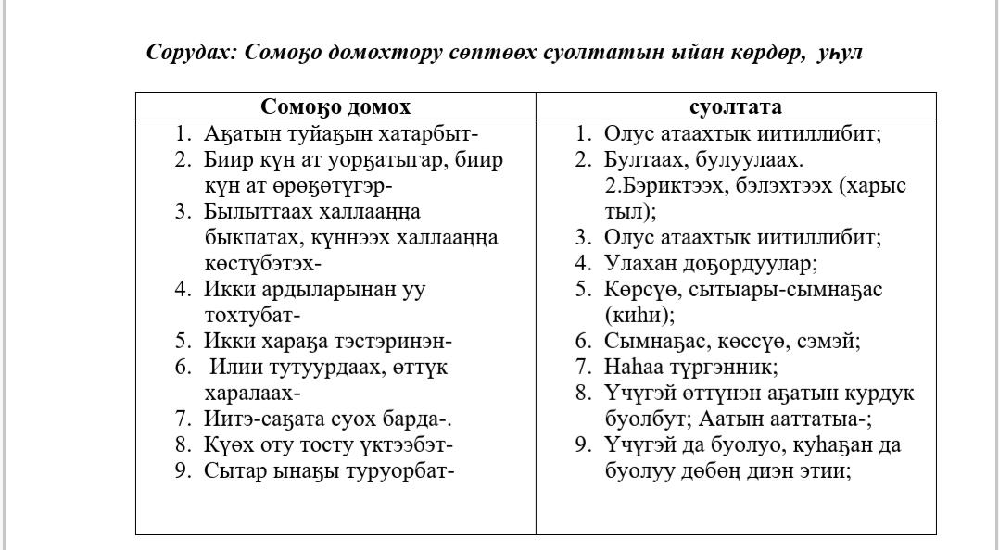

Slide 6
Саха тылын сомоҕо тылларын түмэн көрдөххө, ис хоһоонноро сүнньүнэн киһиэхэ эрэ сыһыаннааҕа көстөр, атын эйгэ туһунан тыл букатын аҕыйах. Оҕурдук сомоҕо тыллары ис хоһооннорунан наардаан манык бөлөхтөрү булуохха сөп:
1) киһи майгытын туһунан: киэҥ көҕүстээх, күөх оту тосту үктээбэт, кэтэҕин быалаах, мас тосторунан (майгылаах), муора тобугунан уо.д.а.;
2) киһи туох эмэ быстах айылгытын, идэтин туһунан: айахтааҕы атыппат, аһаҕас айахтаах, бөрө эмэһэтэ (киһи), кус сүрэх уо.д.а.;
3) киһини киһи быһыытынан сыаналааһыҥҥа сыһыаннаах тыллар: айах адаҕата, буоһах бохсуута, аҥар да атаҕар тиийбэт, биллэр күөл балыга уо.д.а.;
4) саат-суут туһунан: буор сирэй, сир-буор сирэйдээ, сирэйин саатырт, сирэйин тириитэ халыҥаабыт, сирэйэ кытарда, күөрт ыт күлүүтэ уо.д.а.;
5) киһи суобаһыгар сыһыаннаах тыллар: антах-бэттэх сирэй буол, илин-кэлин сирэй буол, отуойкаҕа (холуоһаҕар) олорт, сэттэ сирэй буол уо.д.а.;
6) ымсыы, харам быһыы, иҥсэ туһунан: аһаах мастан астаан аһаа, аттаахтан кымньыытын, сатыыттан тайаҕын, буор айах уо.д.а.;

Slide 7
7) дьон ыккардыгар сыһыан туһунан: атырдьах маһыныы араҕыс, баскар ытыар, биир күрдьүккэ ииктээ (кимниин эмэ), харах аалыта буол уо.д.а.;
8) киһи санаатын, уйулҕатын уларыйыытыгар сыһыаннаах тыллар: абааһыгынан тыын, айаҕар ас киирбэт (буолар), атаҕа сири билбэт буолар уо.д.а.;
9) абааһы көрүү, таптал туһунан: дууһатын (кутун) туттарбыт, (кимтэн эмэ) күнэ тахсар, (туох эмэ туһугар) муннукка ытаабыт киһи уо.д.а.;
10) баһылааһын, баһыйсыы туһунан: атах тэпсэн олорон, ат гынан миин, оҕус гынан көлүн, илиигэр ыл, уодьуганын тарт, эрдэҕин үрдүгэр эргитэр уо.д.а.;
11) буруй-сэмэ иэстэбилэ, атаҕастабыла: баһын батар, баһыҥ барыа, ийэтин-аҕатын ырыатын ыллат, иэнин хастаа сирэйин саралаа уо.д.а.;
12) кыһалҕаҕа, иэдээҥҥэ, быһылааҥҥа ылларыы: атах анныттан алдьархай барар, сир баҕана үүтэ, кэлэр сир кэлии үүтэ (буолла) уо.д.а.;
13) киһи кыһалҕатын толонуута: айаҕын бүөлээ, айахта тарҕат, айаххын иитин, атах тардыһар, быаргын мэнэри, түөскэр силлэн, хайыҥна охсун уо.д.а.;
14) киһи кыаҕын, балаһыанньатын туһунан: баһа байҕал, кутуруга куйаар (туохха эмэ), илиитэ-атаҕа суох буолар, моонньо суон, сир өппөт (киһи) уо.д.а.;

Slide 8
15) киһи этинэн-хаанынан эрэйин туһунан: ала кулуну төрөппүт аҥара буолбут (хаалбыт), аҥара буолбут (хаалбыт), атаҕым тириитэ баранна уо.д.а.;
16) эстии-быстыы, дьадайыы туһунан: илбиркэй эҥэрдээ (туохтан эмэ), илиигин сотун, кылгас соннон уо.д.а.;
17) киһи тус эппиэтин туһунан: баскынан тур, атаххынан тур, киһи буол, кии буол, сиһиҥ да моонньуҥ уо.д.а.;
18) киһи киһиэхэ сабыдыалын туһунан: кутуруккар сөрөө, кутурук маһа буол, аҕатын туйаҕын хатарбыт, хамыйахтан сыстыбыт уо.д.а;
19) киһи хайааһынын ис номоҕунан көрөн этии: айаҕын абатын, айахха киирбиччэ (саҥар), аллараа сыҥаах буол, аһаабыт иһиккэр холун, атах балай (бар), атахха биллэр уо.д.а.;
20) киһи хайааһынын тас быһыытынан көрөн этии: ааннарын саппат (буол), аат харата, айаҕа хам буолбат, айаҕа хараарар, буута быстарынан уо.д.а.;
21) киһини, дьону үрдүттэн ыйан этии: босхо бастаах, иннинэн сирэйдээх, инчэҕэй эттээх уо.д.а.;
22) киһи киһи буолуутун, олоҕун туһунан: аҕа баһын тосту олор, борбуйгун көтөх, буруобут сабыллар, буруота сүтэр, буруота таһаар уо.д.а.;
23) киһи өлүүтүн туһунан: анараа дойдуга бар (аттан), атаххын тэҥнээ, баһа хаппыт, буору уоп, былаҕайга былдьат, уһун уугун утуй уо.д.а.;
24) киһи хайааһынын күүһүн этии: ааккын билбэт буола (бай), ат тарпат (айыыта), буор уйбат ( буруйа,) баскыттан атаххар диэри (баһыыба) уо.д.а.

